Slide 2
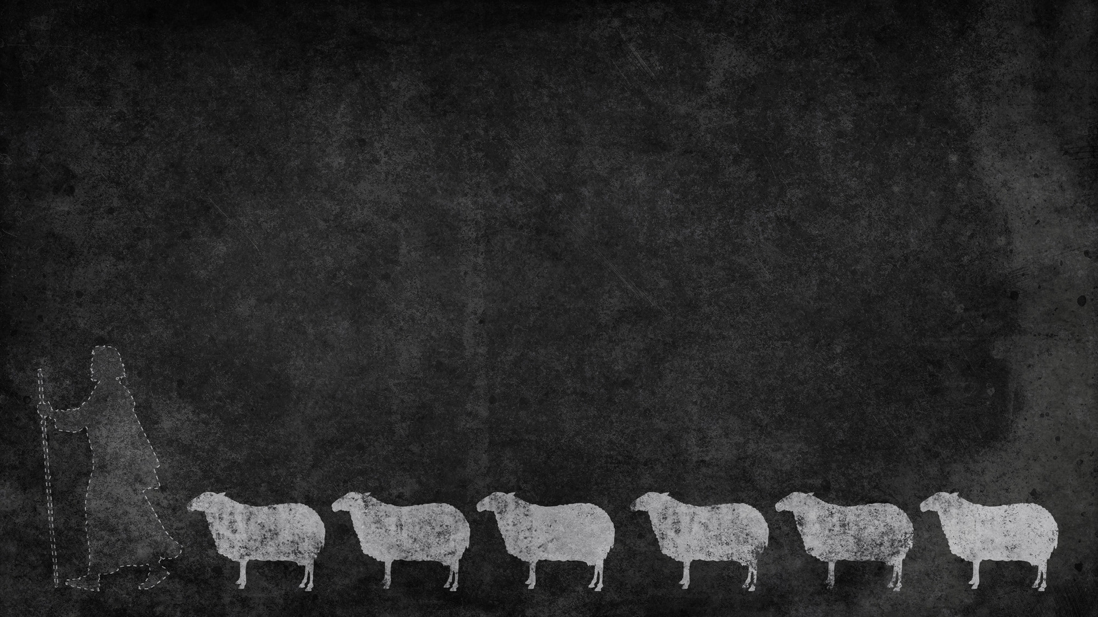
“Pay careful attention to yourselves and to all the flock, in which the Holy Spirit has made you overseers, to care for the church of God, which he obtained with his own blood.”
(Acts 20:28, ESV)
“Tened cuidado de vosotros y de toda la grey, en medio de la cual el Espíritu Santo os ha hecho obispos para pastorear la iglesia de Dios, la cual Él compró con su propia sangre.”
(Hechos de los Apóstoles 20:28, LBLA)

Slide 3
Qualifications are boxes to be checked, rather than character traits.
Las calificaciones son requisitos más que rasgos de personaje.
UNREALISTIC EXPECTATIONS FOR SHEPHERDS
Expecativas Irreales PARA LOS PASTORES

Slide 4
“if anyone is above reproach, the husband of one wife, and his children are believers and not open to the charge of debauchery or insubordination.” (Titus 1:6, ESV)
“esto es, si alguno es irreprensible, marido de una sola mujer, que tenga hijos creyentes, no acusados de disolución ni de rebeldía.”
(Tito 1:6, LBLA)

Slide 5
“if anyone is above reproach, the husband of one wife, and his children are believers and not open to the charge of debauchery or insubordination. For an overseer, as God’s steward, must be above reproach. He must not be arrogant or quick-tempered or a drunkard or violent or greedy for gain,” (Titus 1:6–7, ESV)
“esto es, si alguno es irreprensible, marido de una sola mujer, que tenga hijos creyentes, no acusados de disolución ni de rebeldía. Porque el obispo debe ser irreprensible como administrador de Dios, no obstinado, no iracundo, no dado a la bebida, no pendenciero, no amante de ganancias deshonestas,” (Tito 1:6–7, LBLA)

Slide 6
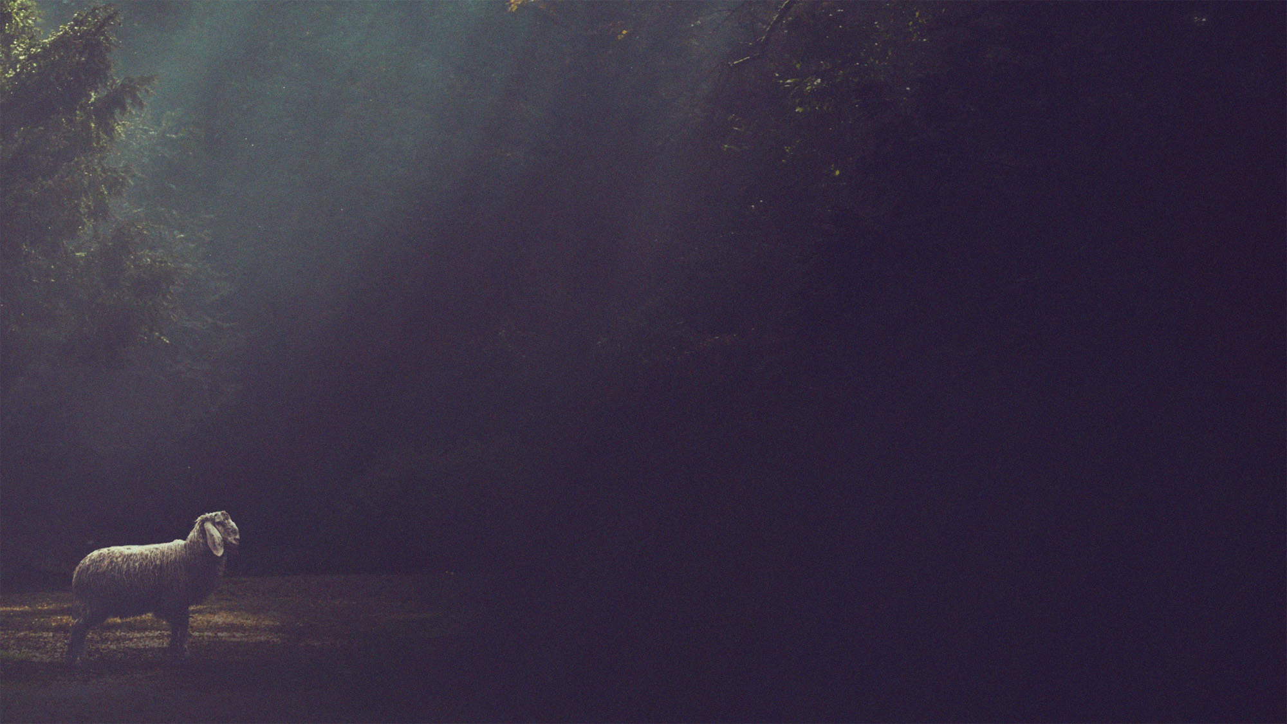
not a drunkard
not violent
not quarrelsome
not a lover of money
not arrogant
not quick-tempered
no un borracho
no violento
no pendenciero
no ser amante del dinero
no arrogante
no iracundo
Some qualities make a man unfit to shepherd God’s people
Algunas cualidades hacen que un hombre no sea apto para pastorear al pueblo de Dios

Slide 7
respectable
hospitable
gentle
self-controlled
lover of good
upright
respetable
hospitalario
manso
dominio propio
amante de lo bueno
recto
Some qualities are essential for God’s shepherds to better know and show concern for His flock
Algunas cualidades son esenciales para que los pastores de Dios conozcan mejor a su rebaño y muestren preocupación por él.

Slide 8
sober-minded
able to teach
holy
disciplined
holds fast to the trustworthy word
de mente sobrio
apto para enseñar
santo
disciplinado
retiene la palabra fiel
Some qualities are essential for God’s shepherds to feed and protect His flock
Algunas cualidades son esenciales para que los pastores de Dios alimenten y protejan a su rebaño

Slide 9
not a new convert
good reputation with those outside the church
husband of one wife
children who believe
no es un nuevo converso
buena reputación con aquellos fuera de la iglesia
marido de una esposa
niños que creen
Some qualities emphasize the development of character necessary to shepherd the flock.
Algunas cualidades enfatizan el desarrollo del carácter necesario para pastorear el rebaño.

Slide 10
You mistake “above reproach” for “perfect”.
Confude “irreprochable”con "perfecto".
UNREALISTIC EXPECTATIONS FOR SHEPHERDS
Expecativas Irreales PARA LOS PASTORES

Slide 11
You see elders as finished products.
Ves a los mayores como productos terminados.
UNREALISTIC EXPECTATIONS FOR SHEPHERDS
Expecativas Irreales PARA LOS PASTORES

